Slide 1
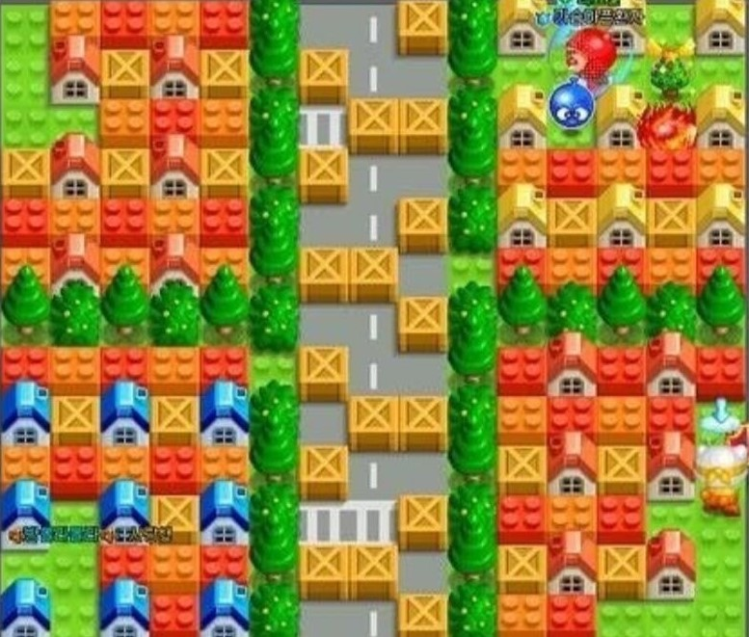
Team2
Project
CrazyAcade
서치원, 김동윤, 변영준, 김성후

Slide 2
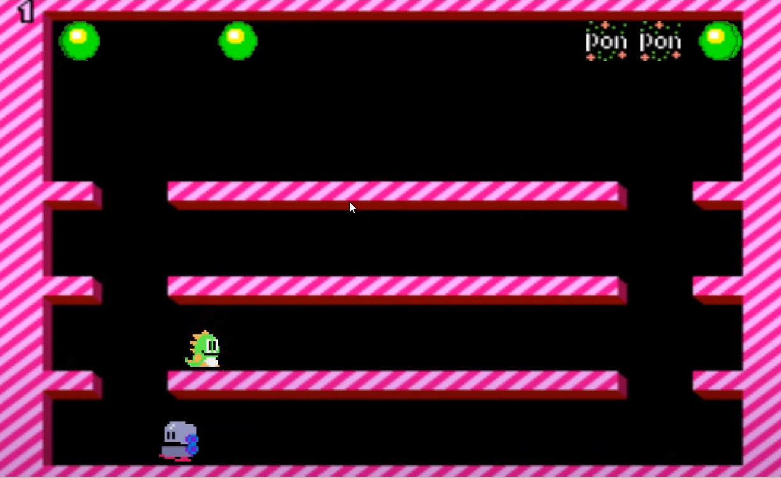


Bassed on Bubble Bubble
버블 버블 에서 참고한 기능
움직임
키 리스너를 통한 플레이어의 좌표 이동
Color 인식
Red 색상으로 이동 불가, Blue 색상과 상호작용
객체간 거리 인식
객체간 수직 거리 계산을 통한 이동 불가 기능
키워드 4

Slide 3
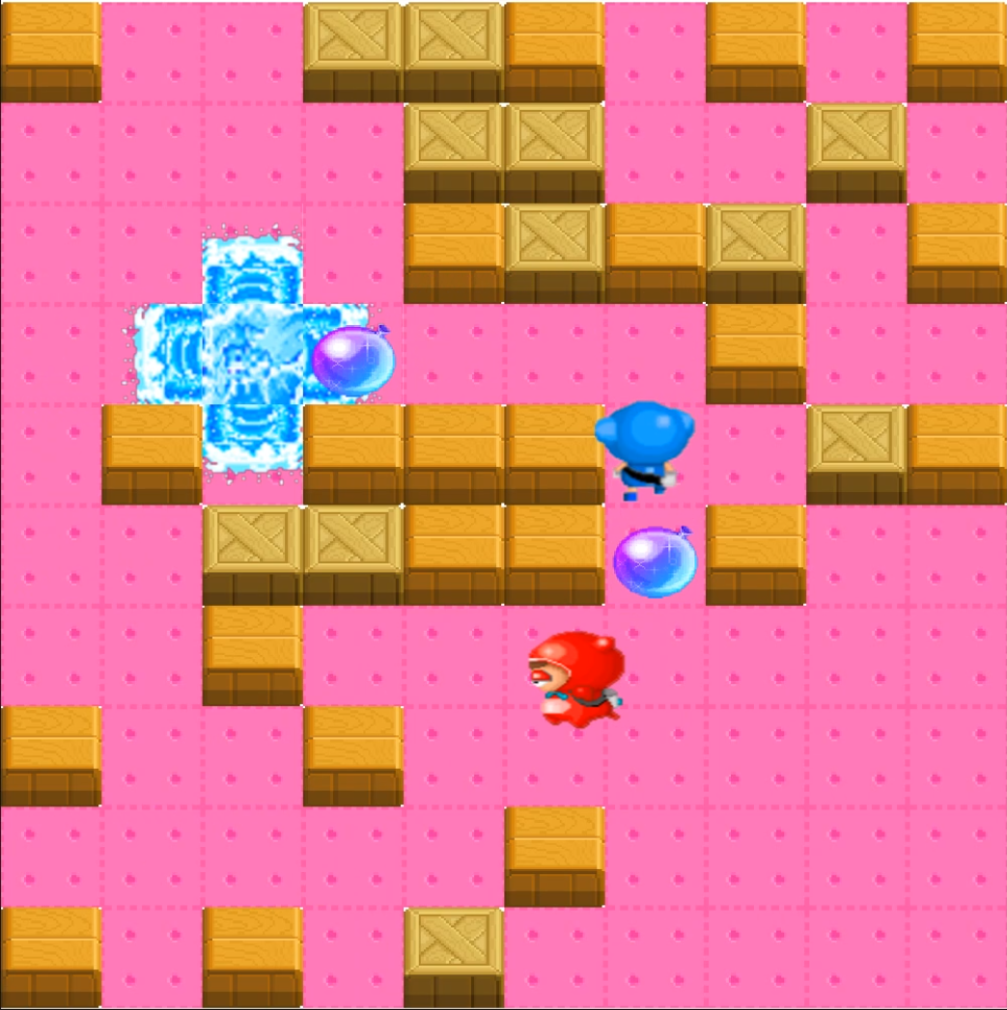
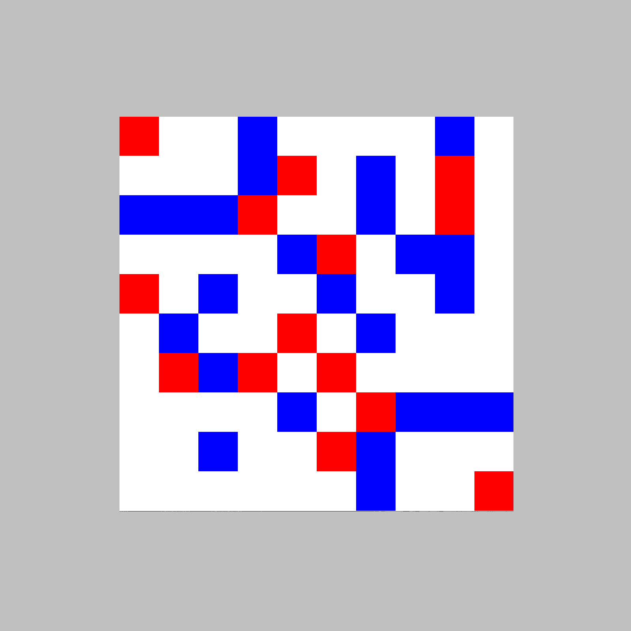
Bassed on Bubble Bubble
추가된 기능
커스텀 맵
사용자가 White, Red, Blue 색상으로 만든 이미지를 활용하여 인게임 맵으로 변환
이미지 업데이트
계속 변화하는 장애물의 상태를 BufferedImage로 변환
멀티 플레이
플레이어 객체 다중생성

Slide 4
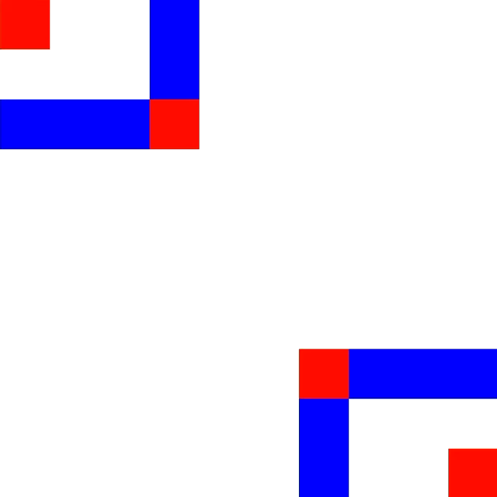

Slide 5
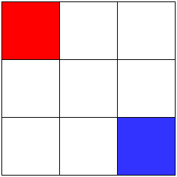
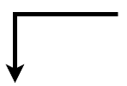
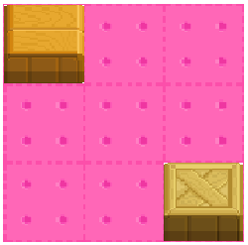
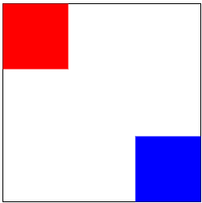
사용자가 커스텀 한 RGB 데이터
JPanel
PlayerBackgroundService
dataType : ImageIcon
dataType : BufferedImage

Slide 6
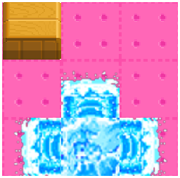
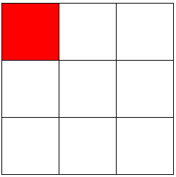
BufferedImage 업데이트
사용자 시점
Player 객체의 시점
BackgroundImage 에서 쓰는 BufferedImage

Slide 7
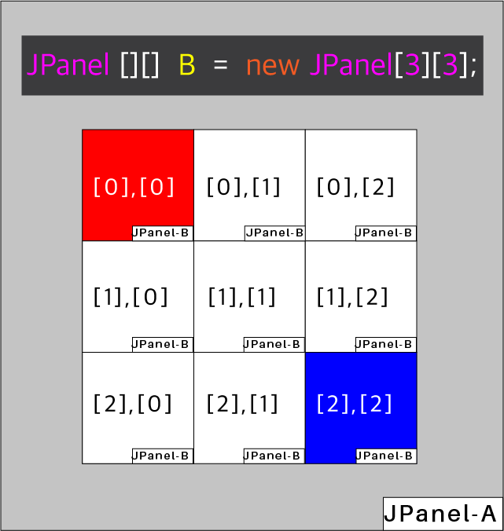
커스텀 맵 구현
Jpanel – B
MouseListener (mousepressed)
FirstClick
- Setbackground (Color.red)
Second Click
- Setbackground (Color.blue)
Third Click
- Setbackground (Color.white)

Slide 8




